Slide 1
Государственное бюджетное общеобразовательное учреждение города Москвы "Школа № 1568 имени Пабло Неруды" «Развитие навыков связной речи дошкольников с помощью использования современных информационно- коммуникативных технологий »
Выступали: воспитатели д/о 8, группа 8
Рыбалтовская Н.Ю.
Асташкина В.Г.

Slide 2
Актуальность
В современных условиях при широком внедрении новых информационных технологий актуальной остается проблема развития речи ребенка - дошкольника. Ведь именно от уровня развития его речевых способностей зависит дальнейшее овладение знаниями и полноценное развитие. Современные родители мало и неохотно читают своим детям, не побуждают их к диалоговой речи, поэтому речь дошкольников не отличается особой выразительностью, они зачастую допускают в своей речи ошибки, ограничиваются односложными ответами. Из-за неразвитости речи, бедности словарного запаса у воспитанников часто пропадает интерес на занятиях по развитию речи, отсутствует учебная мотивация.

Slide 3
Условия учебной мотивации ребенка
В таких условиях к нам в помощь приходит использование компьютерных технологий как один из источников мотивации. Возможности компьютера здесь неисчерпаемы. Он позволяет погрузить дошкольников в определенную игровую ситуацию, сделать непосредственно образовательную деятельность более содержательной, интересной, привлекательной и по-настоящему современной.

Slide 4
Перечень информационных технологий
Информационные технологии, это не только и не столько компьютеры и их программное обеспечение. Под ИКТ подразумевается использование компьютера, Интернета, телевизора, видео, DVD, CD, мультимедиа, аудиовизуального оборудования, то есть всего того, что может представлять широкие возможности для коммуникации.

Slide 5
Использование ИКТ в развитие речи детей в дошкольном возрасте позволяет:
1. Расширяется представления воспитанников об окружающем мире, обогащается словарный запас.
2. Дети более логично и последовательно будут излагать свои мысли, более глубоко понимать значение слов.
3. Сформируется умение передавать свои впечатления от прослушанной музыкальной композиции, от просмотренной картины или иллюстрации.
4. Дети будут использовать в речи художественные достоинства родного языка, а под конец обучения проявят желание самостоятельно создавать их.
5. Использование данных приемов позволит поэтапно подвести ребенка проявлять интерес к стихам, загадкам, сказкам.
6. В данном подходе оправдают себя предусмотренная взаимосвязь групповых и подгрупповых, совместных и индивидуальных форм организации работы с детьми.

Slide 6
Использование ИКТ позволяет проводить образовательную деятельность:
на высоком эстетическом и эмоциональном уровне (фотографии, анимация, музыка) ;
обеспечивает наглядность;
привлекает большое количество дидактического материала;
способствует повышению качества образования.

Slide 7
НОД с использованием ИКТ может быть:
- фронтальной;
- индивидуальной;
- групповой

Slide 8
ИКТ имеют ряд преимуществ:
- предъявление информации на экране компьютера в игровой форме вызывает у детей огромный интерес;
- информационные технологии обеспечивают личностно-ориентированный подход;
- возможности компьютера позволяют увеличить объём предлагаемого для ознакомления материала.
- ИКТ несет в себе образный тип информации, понятный дошкольникам;
- движения, звук, мультипликация надолго привлекает внимание ребенка;
- проблемные задачи, поощрение ребенка при их правильном решении самим компьютером являются стимулом познавательной активности детей;
- ребенок сам регулирует темп и количество решаемых игровых обучающих задач;
- в процессе своей деятельности за компьютером дошкольник приобретает уверенность в себе, у него повышается самооценка.

Slide 9
В случае применения ИКТ нужно выполнять следующий ряд требований:
-при использовании компьютера на занятиях с детьми 4-5 лет необходимо проводить в течение дня не более одного такого занятия. Возможно их применение не более трех раз в неделю в дни большей работоспособности: во вторник, в среду и в четверг.
-после завершения занятия с детьми необходимо проводить гимнастика для глаз.
-продолжительность непрерывной работы за компьютером на развивающих занятиях в виде игры: для детей 5 лет должна не превышать 10 минут, а для детей 6–7 лет 15 минут.
-положение экрана видеомонитора должно соответствовать уровню глаз или быть немного ниже, но находится на расстоянии не ближе 50 см.
-ребенок, который носит очки, должен работать за компьютером в них.
-на занятиях детей с компьютером обязательно должен присутствовать воспитатель

Slide 10
Именно дошкольникам, с их наглядно-образным мышлением понятно лишь то, что можно одновременно рассмотреть, услышать, подействовать или оценить действие объекта. Всвязи с этим используем мультимедийные презентации- это программа, которая может содержать текстовые материалы, фотографии, рисунки, слайд-шоу, звуковое оформление.

Slide 11
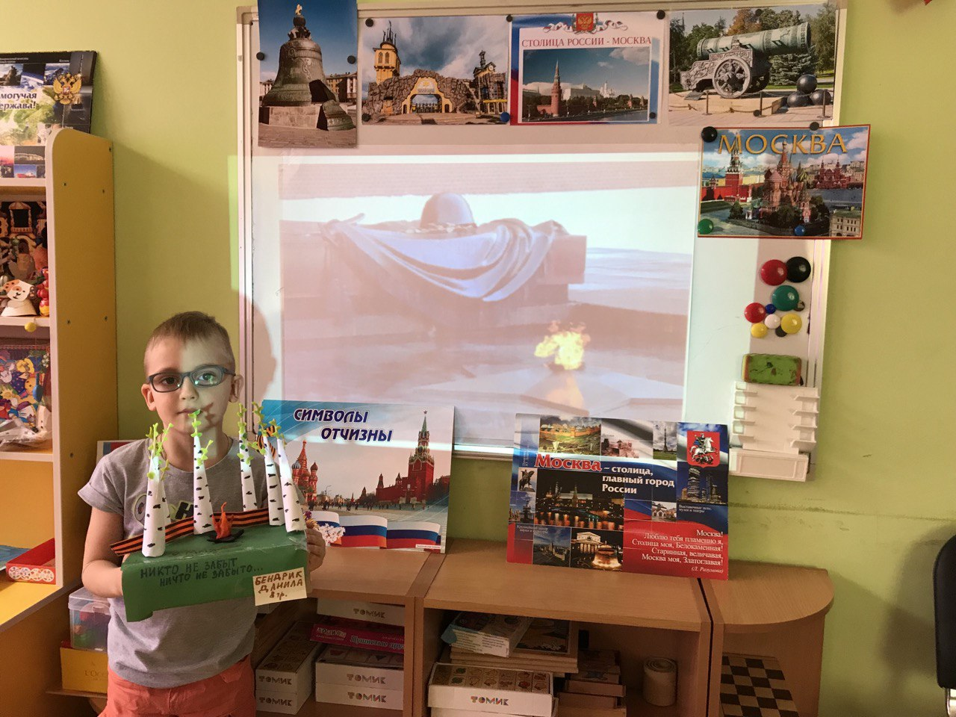
Просмотр презентаций в рамках проекта и НОД

Slide 12
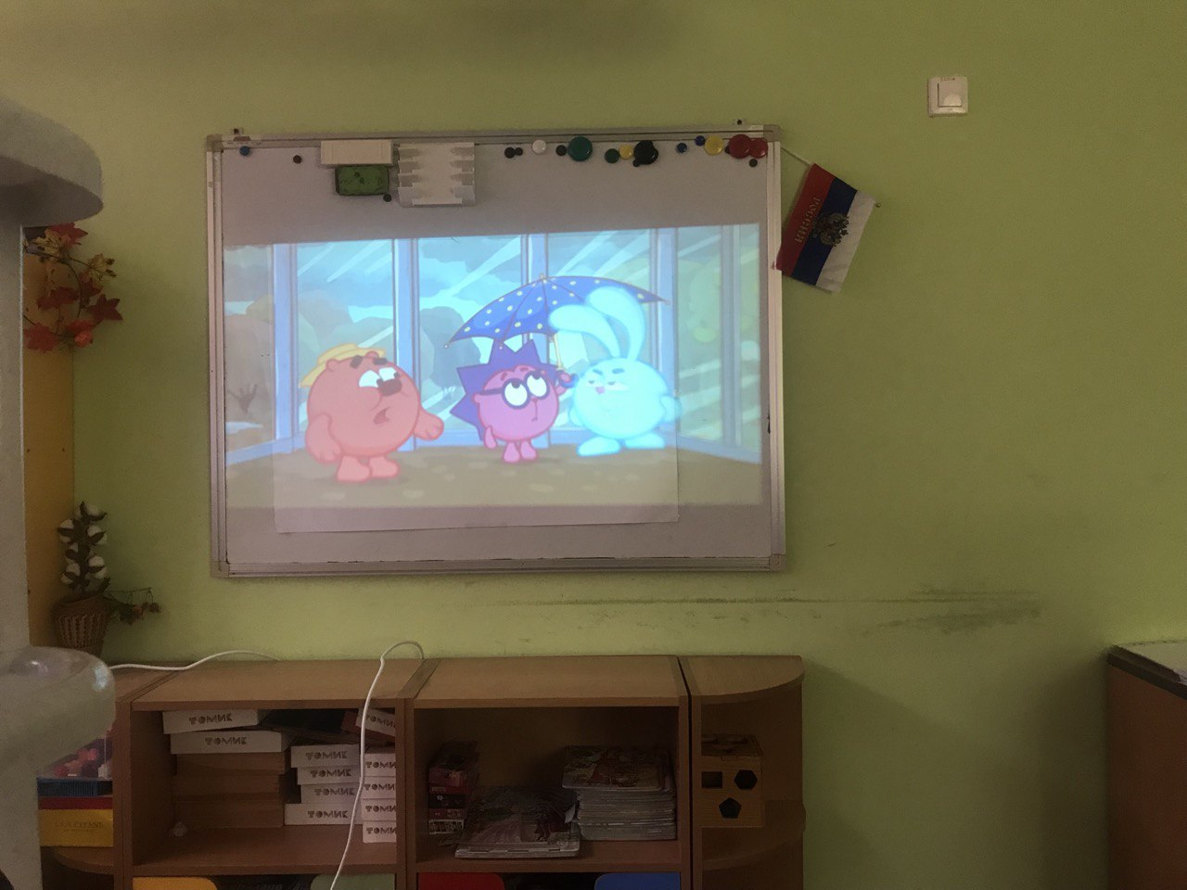
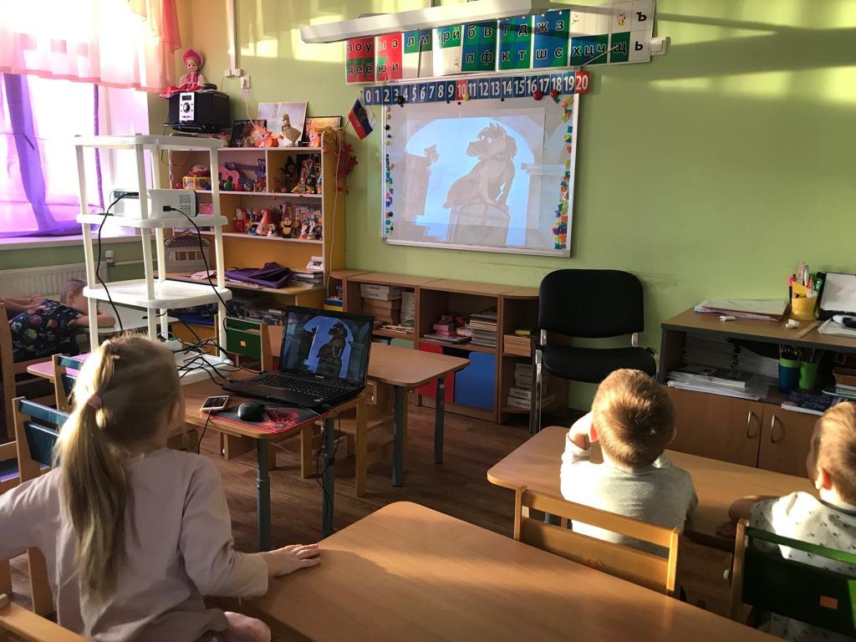
Просмотр мультиков(подобранных по тематике недели)

Slide 13
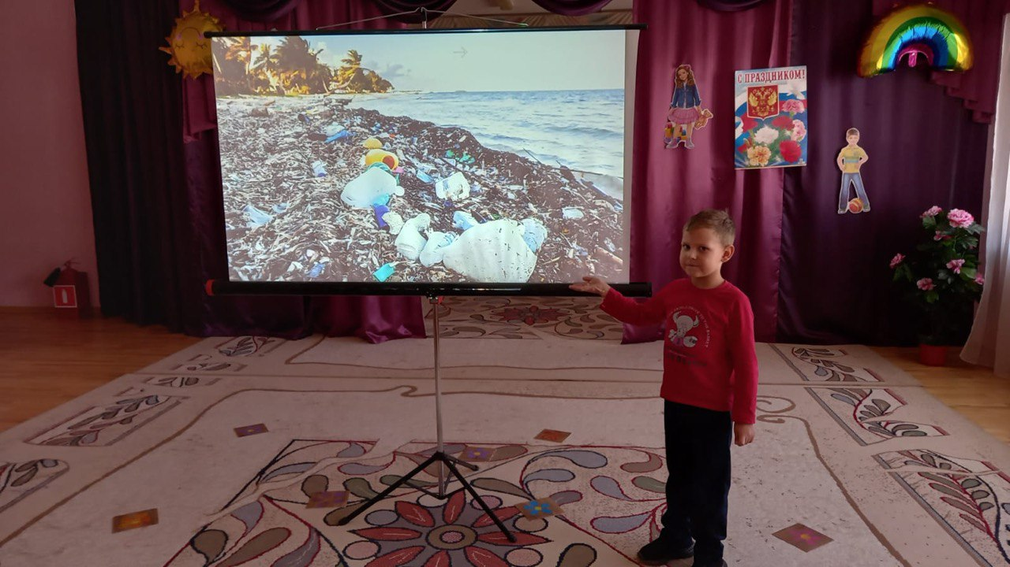

Slide 14
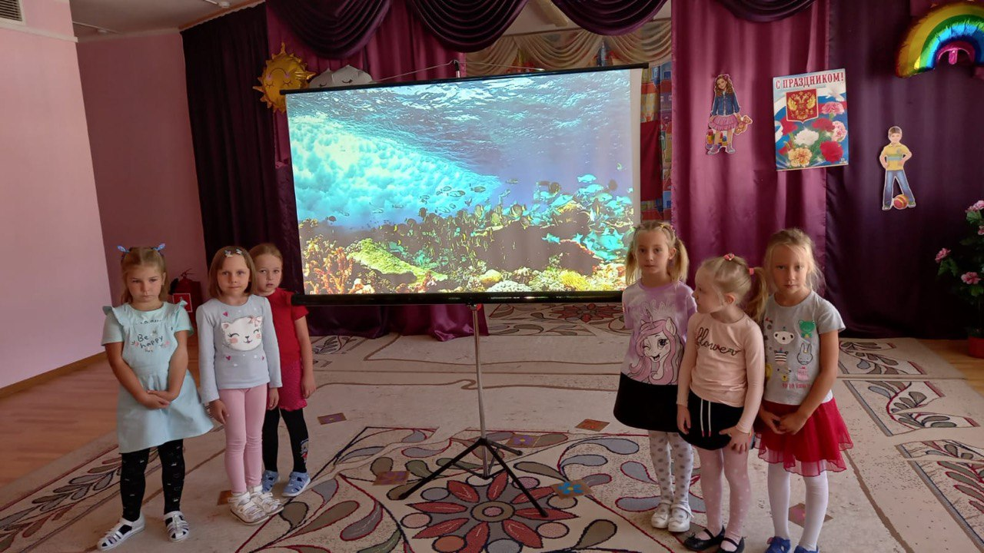

Slide 15
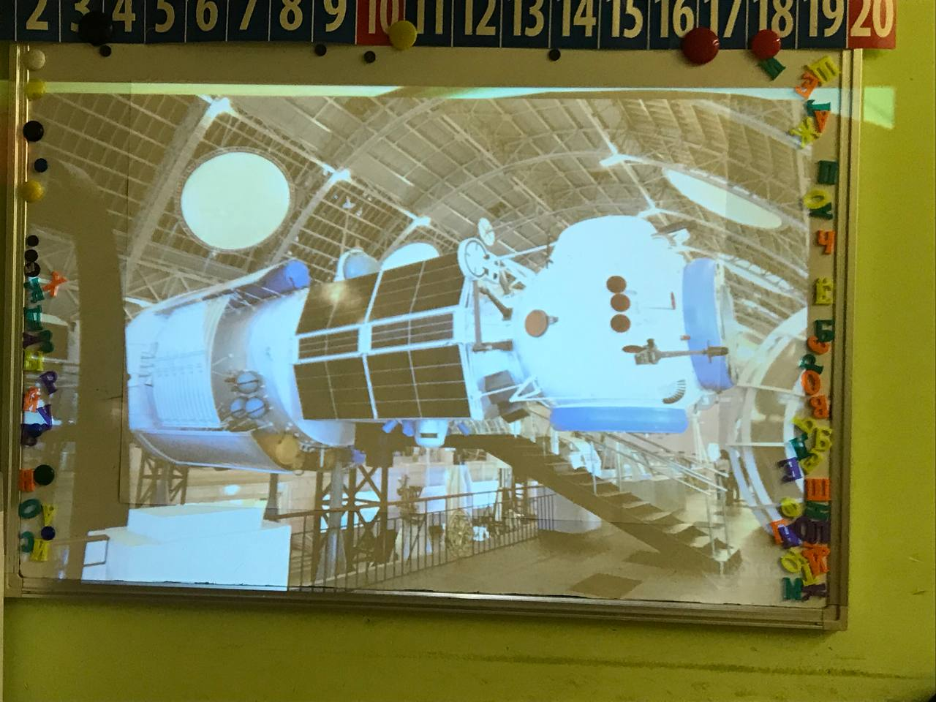

Slide 16
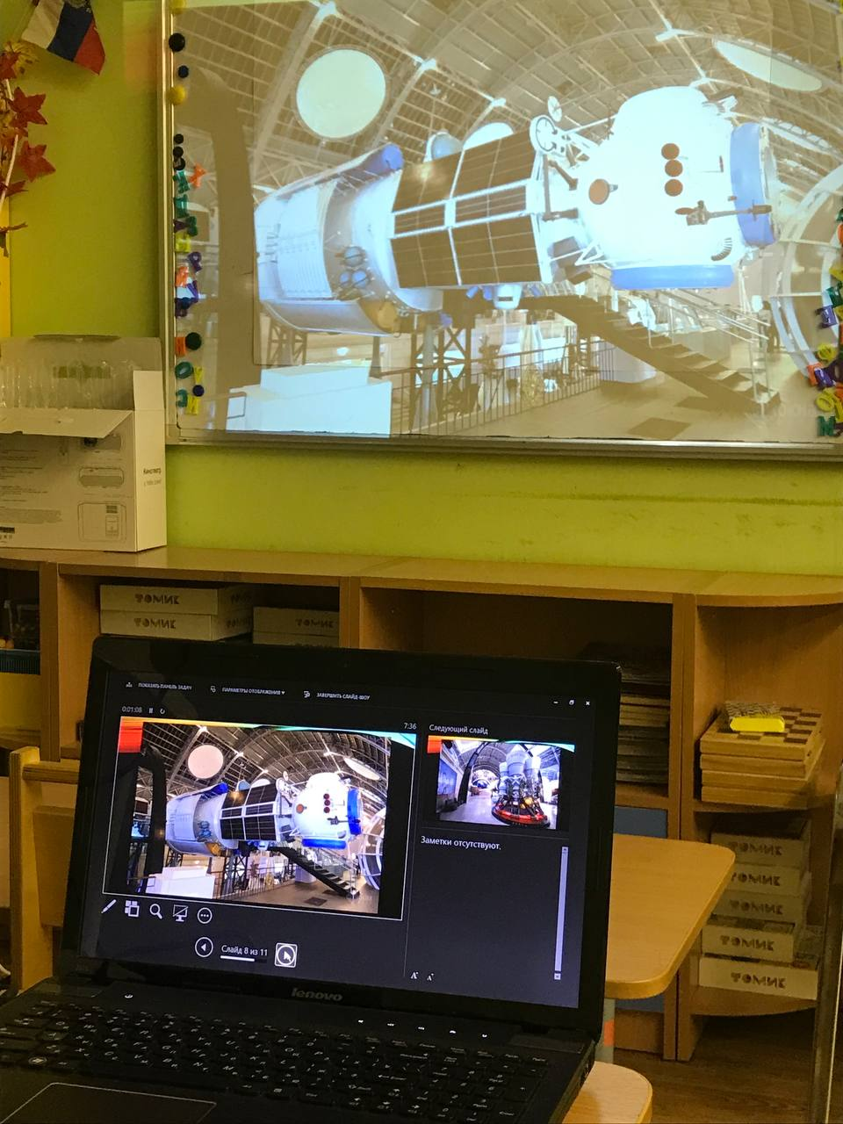

Slide 17
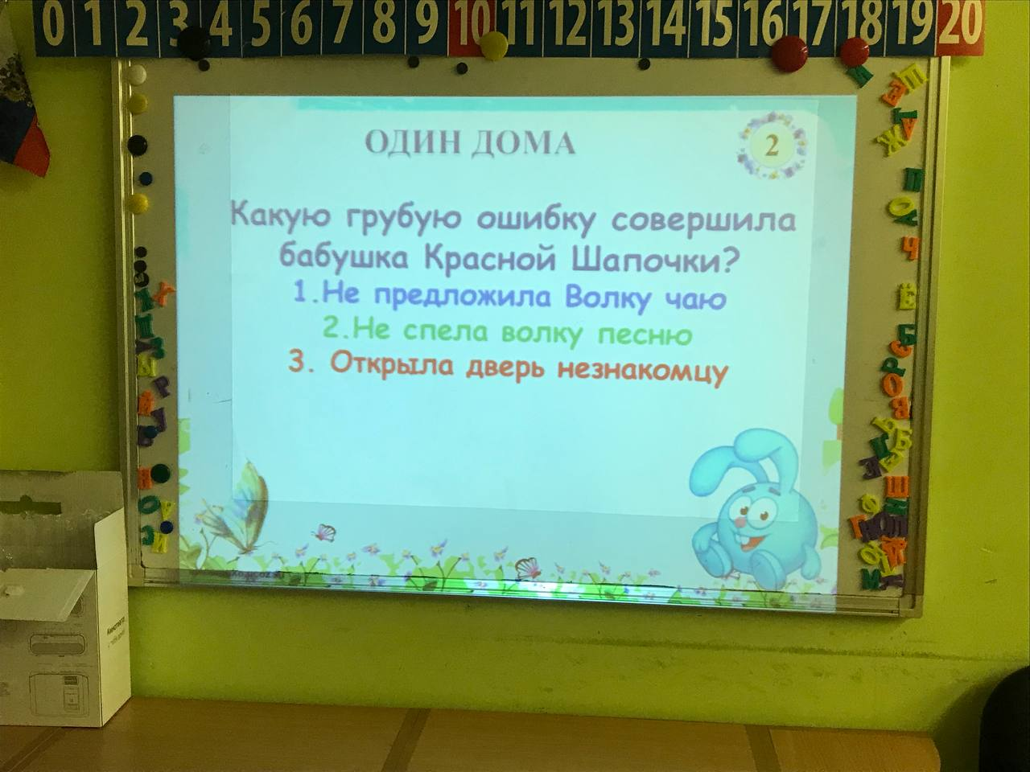
Использование интерактивных игр

Slide 18
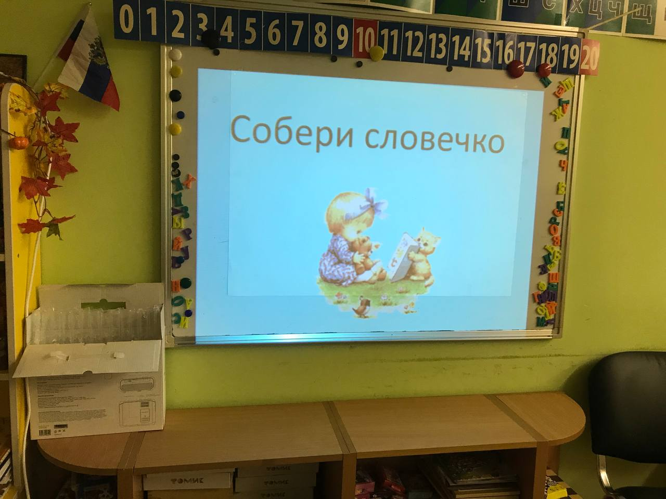

Slide 19
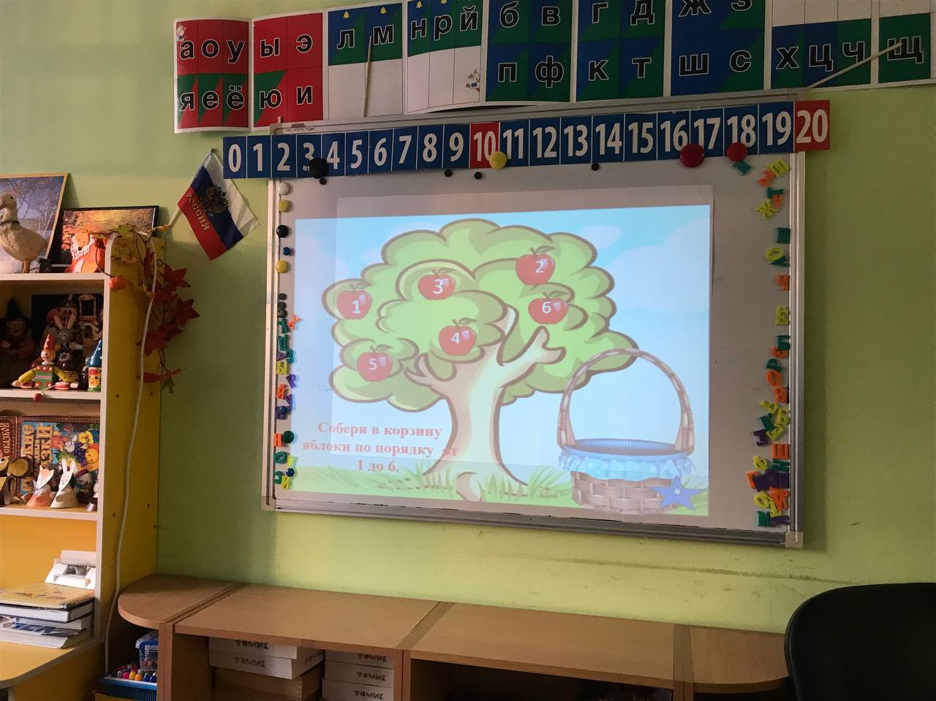

Slide 20
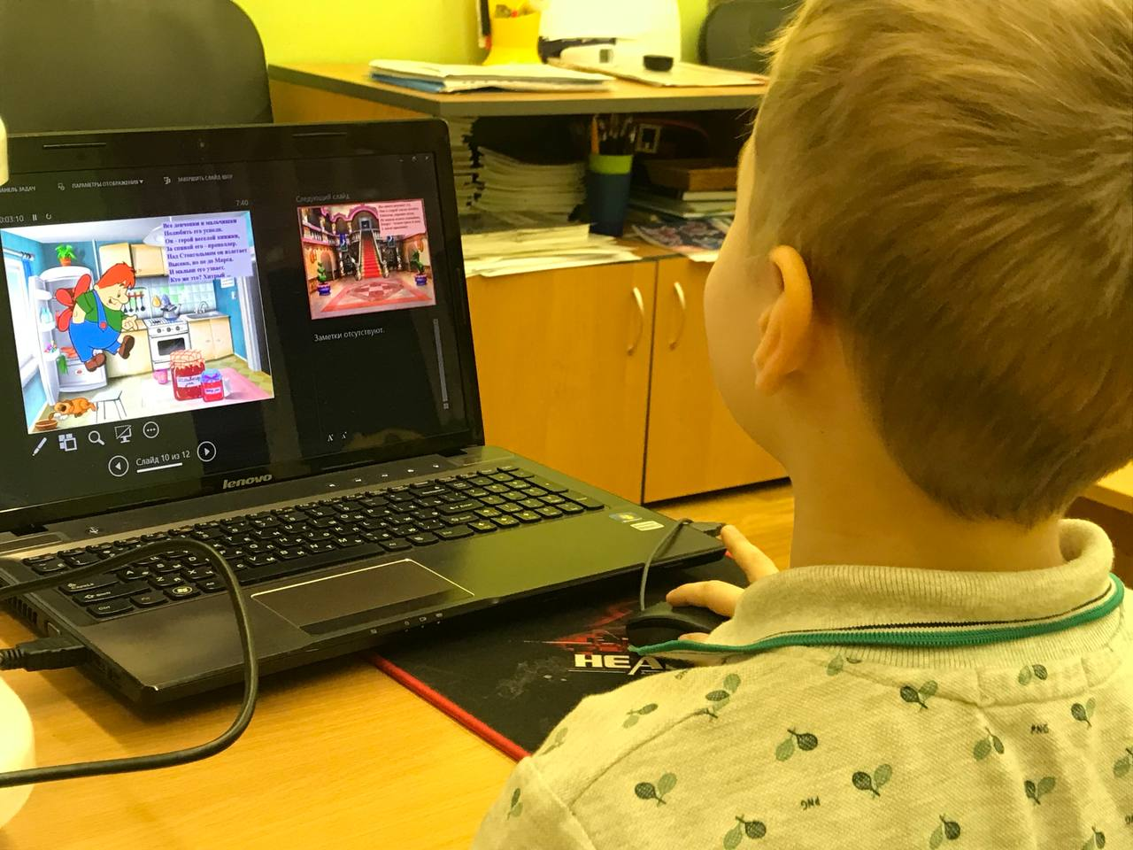

Slide 21
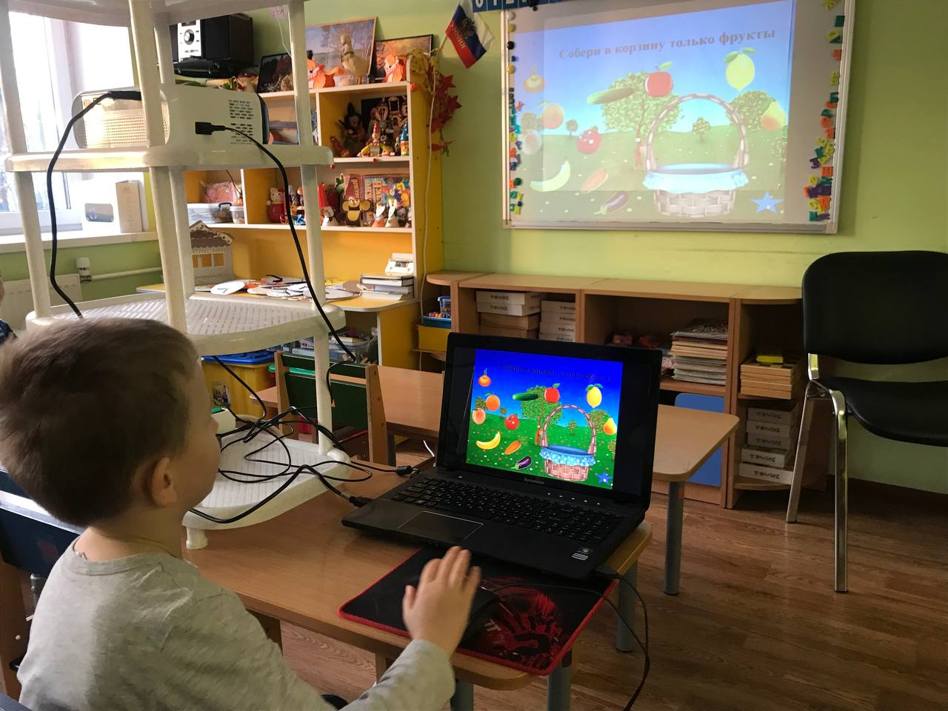

Slide 22
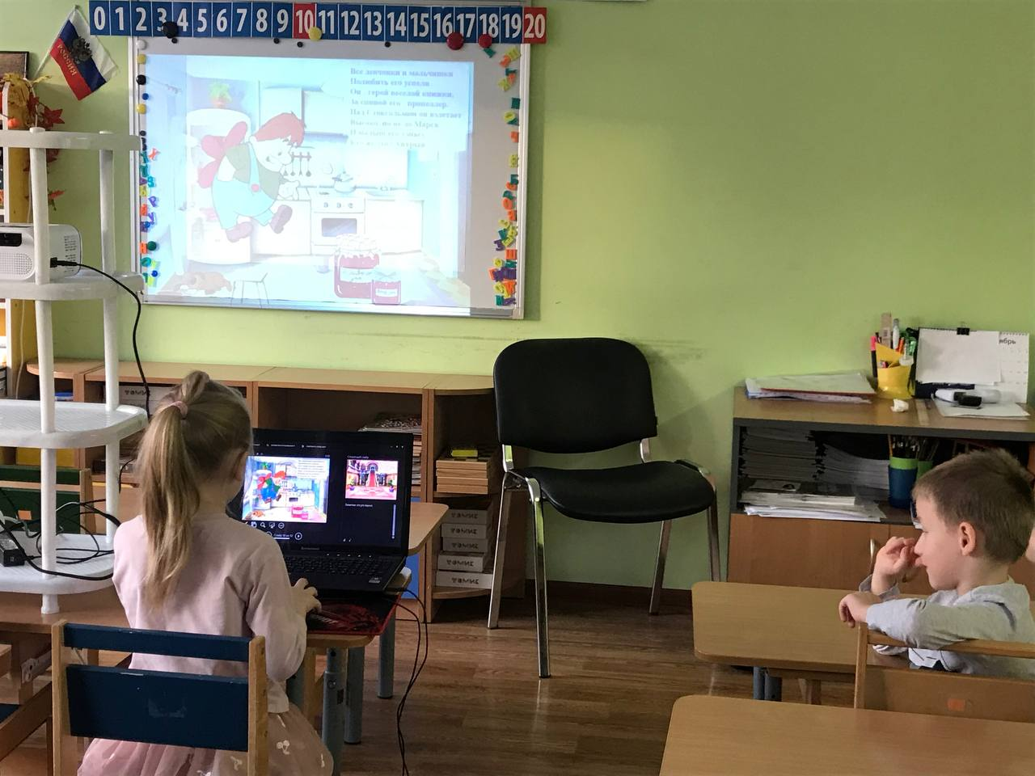

Slide 23
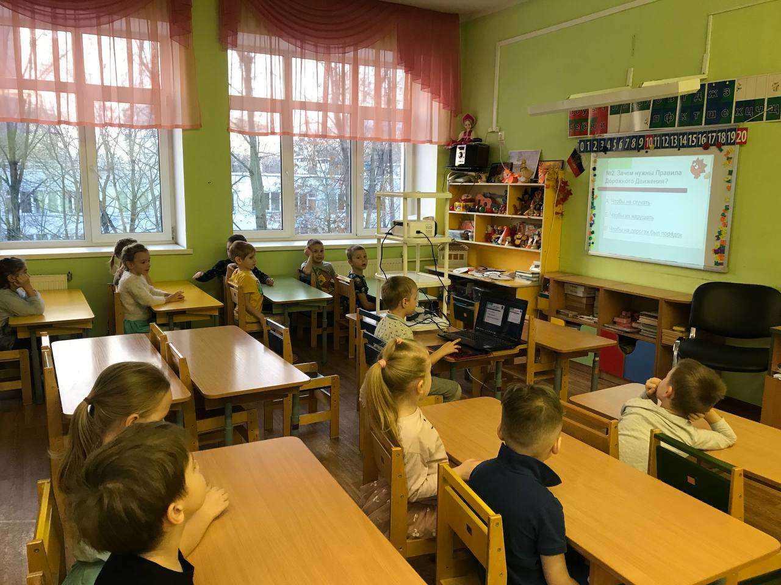

Slide 24
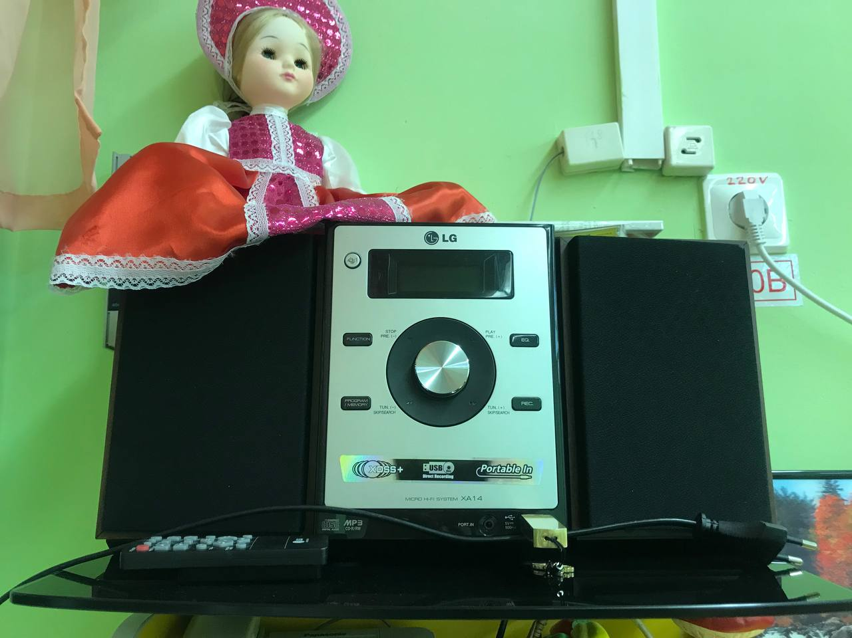
Использование аудиотехники

Slide 25
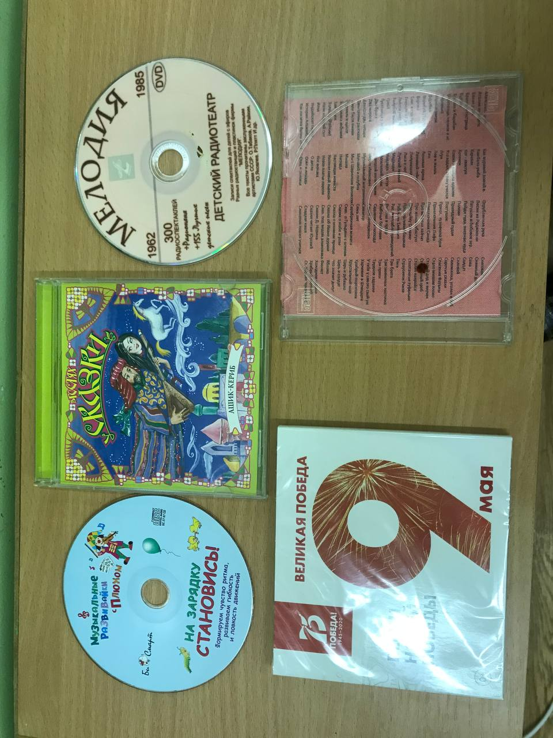

Slide 26
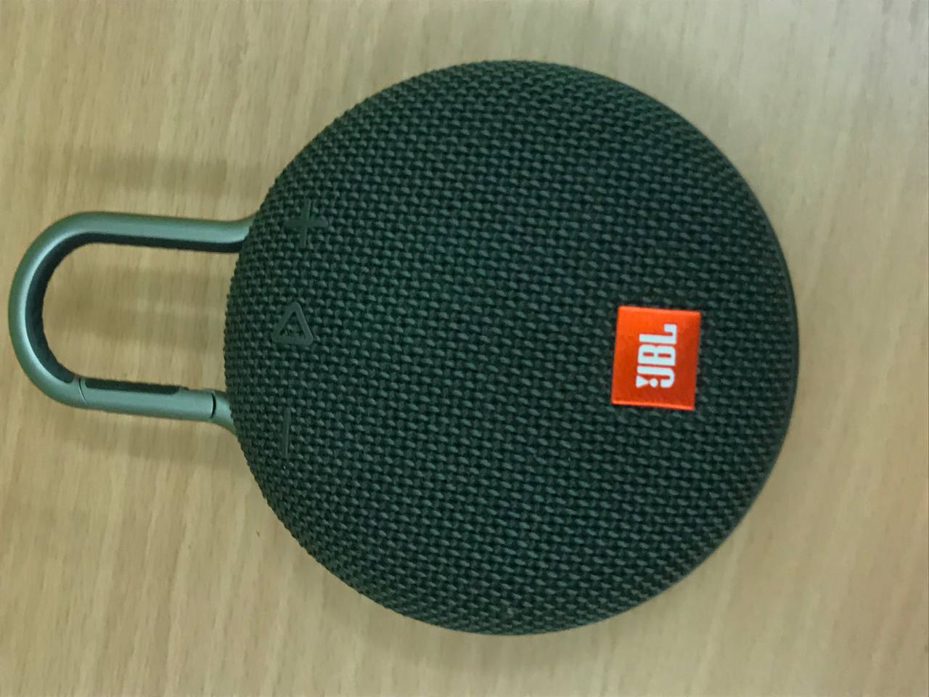

Slide 27
Спасибо за внимание!

